Slide 1
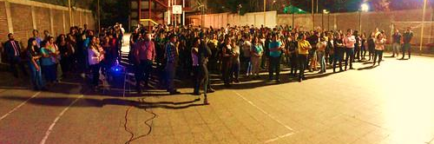
Centro Educacional de Adultos
San Alfonso

Slide 2
Asignatura: Lenguaje y Comunicación
Docente: Karina Masías.
Luis Espinoza.
Educadora PIE: Beatriz Lobos.
Nivel: II nivel Medio.

Slide 3
La comunicación.
Repaso n°1
Objetivo: Reconocer las características, factores y funciones de la comunicación.

Slide 4
La comunicación
La comunicación es un proceso que consiste en la transmisión e intercambio de mensajes entre un emisor y un receptor.
El proceso comunicativo es esencial para la vida en sociedad: permite que los seres humanos se expresen y compartan información entre sí, establezcan relaciones, lleguen a acuerdos y sean capaces de organizarse.
La comunicación, además, puede llevarse a cabo de diferentes maneras: verbal, utilizando un lenguaje o idioma, o no verbal, valiéndose de gestos, lenguaje corporal o signos no lingüísticos.

Slide 5
Los elementos que componen el proceso de la comunicación son:
Emisor: es quien transmite el mensaje
Receptor: es el que recibe el mensaje.
Código: es el conjunto de signos que serán utilizados para crear el mensaje (palabras, gestos, símbolos).
Mensaje: es la información o conjunto de datos que se transmiten.
Canal de comunicación: es el medio físico que se utilizará para enviar el mensaje, como carta, teléfono, televisión, internet, el propio aire, etc.
Ruido: son todas las distorsiones que pueden influir en la recepción del mensaje original, y pueden ser tanto del emisor, como del canal o del receptor.
Retroalimentación o feedback: en una primera instancia, es la respuesta del receptor hacia el mensaje recibido. Si posteriormente el emisor responde a lo enviado por el receptor, también se considera retroalimentación.
Contexto: son las circunstancias en las que se desarrolla el proceso de comunicación. Tienen influencia directa en la interpretación del mensaje (espacio físico, marco de referencia cultural del emisor y el receptor, contexto social, etc.)

Slide 6
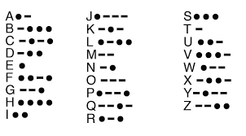
Código Morse
El código morse, también conocido como alfabeto morse o clave morse, es un sistema de representación de letras y números mediante señales emitidas de forma intermitente.
https://youtu.be/b55qZVwbomU

Slide 7
Pasos del proceso de comunicación.
La intención de comunicar: se requiere de uno o varios emisores que quieran enviar un mensaje.
La interpretación del mensaje: aquí entra en juego el contexto del receptor, ya que dependiendo de factores biológicos, psicológicos, emocionales o socio culturales, el mensaje puede ser interpretado de múltiples formas que no necesariamente tienen que coincidir con la intención que tenía el emisor al momento de comunicar.

Slide 8
Tipos de comunicación.
Comunicación verbal:
La comunicación verbal es una forma de comunicación exclusiva de los seres humanos y, por ello, es la más importante. Tiene dos subcategorías:
Comunicación oral: es el intercambio de mensajes a través del habla.
Comunicación escrita: en este caso, el proceso comunicacional ocurre a través del lenguaje escrito.

Slide 9
Comunicación no verbal
Se expresa a través del lenguaje corporal, la proximidad, signos no lingüísticos y sonidos sin palabras.

Slide 10
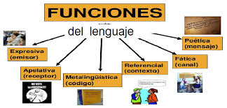
Funciones de la comunicación.

Slide 11
Para complementar información revisa los siguientes video.
https://youtu.be/93fJzlfLeS8
https://youtu.be/YO9ziLfBOn8
https://youtu.be/ANK8XZH9Mmc

